Slide 1
Atelier Jouvence 2011
Gabriel Dumouchel, doctorant
Université de Montréal

Slide 2
Plan de la présentation
Vue d’ensemble de Mendeley
Création d’une bibliothèque
Gestion des documents et des références
Citer des références dans Word
Partager des références
Avantages et limites

Slide 3
Vue d’ensemble de Mendeley

Slide 4
Création d’une bibliothèque

Slide 5
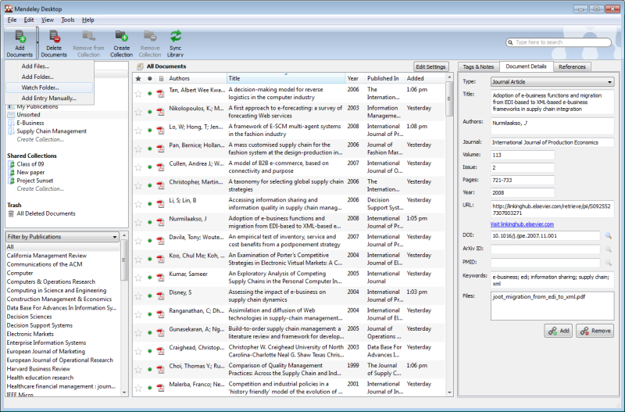
Pour ajouter des références
Vous avez plusieurs options pour arranger votre bibliothèque:
Ajouter des fichiers ou un dossier en entier
Option “Watch a folder” afin d’importer automatiquement des PDF
…Glisser et déposer des PDF dans la bibliothèque pour les importer
… et Mendeley tentera d’extraire automatiquement les métadonnées des références

Slide 6
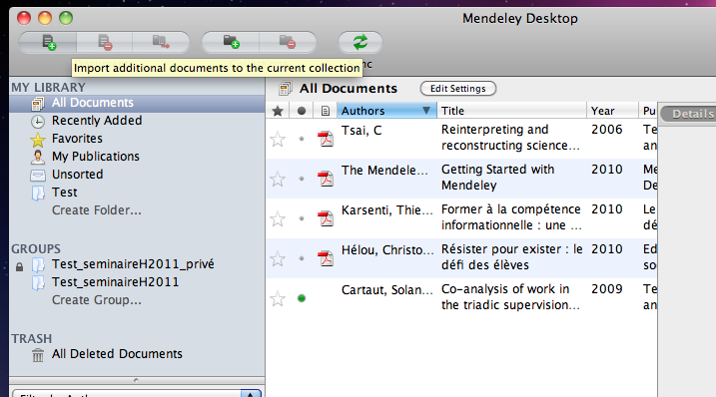
Pour ajouter des références
Ajouter un document dans votre bibliothèque
a) Glisser et déposer un document dans la bibliothèque OU b) Insérer un document par le biais du menu de Mendeley

Slide 7
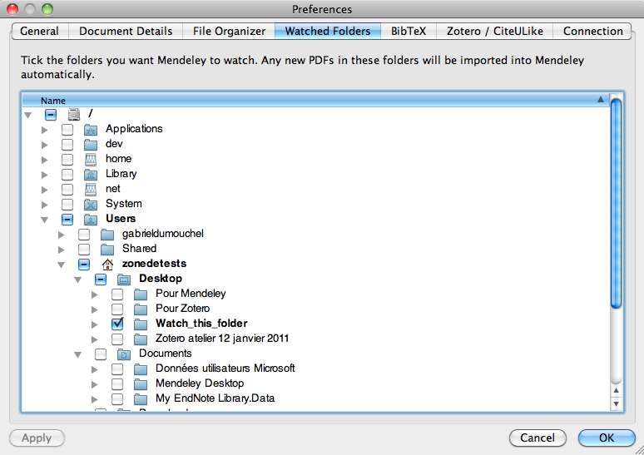
Pour ajouter des références
2. Mettre un dossier sous surveillance par Mendeley afin d’importer automatiquement les PDF dans la bibliothèque
Aller dans les Préférences de Mendeley et permettre (enable) de surveiller un dossier de votre ordinateur

Slide 8
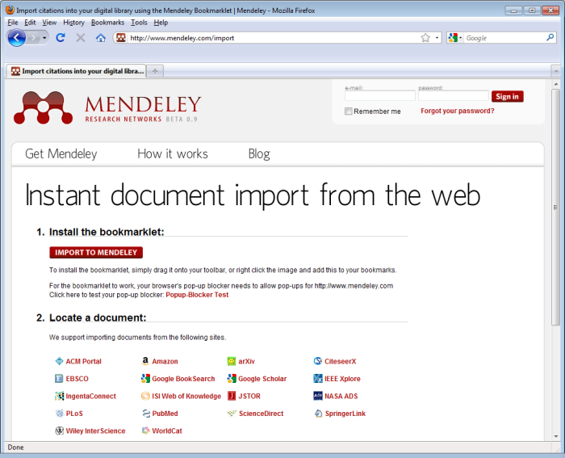
Importer des références trouvées sur Internet
www.mendeley.com/import
Pour installer le Web Importer, glissez et déposez le rectangle rouge dans les favoris de votre navigateur Internet
Le Web Importer vous aide à obtenir les références trouvées sur Internet de manière automatique
Sites fonctionnant avec le Web Importer

Slide 9
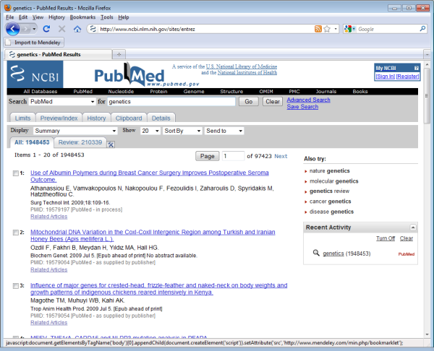
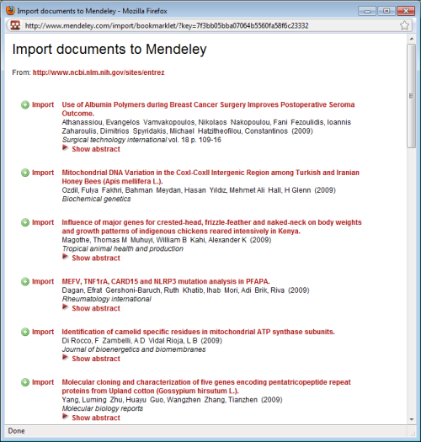
Comment utiliser le Web Importer
Sur la page web comprenant la ou les référence(s) qui vous intéresse(nt) : cliquez sur le marque-page…
…puis cliquez sur “Import” afin d’importer la référence dans votre bibliothèque Mendeley.

Slide 10
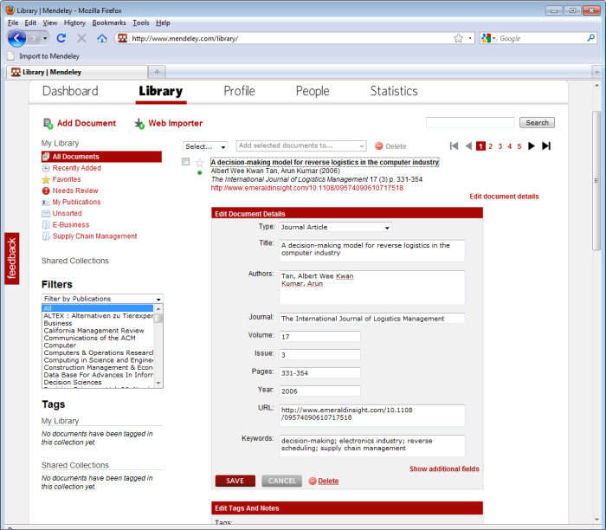
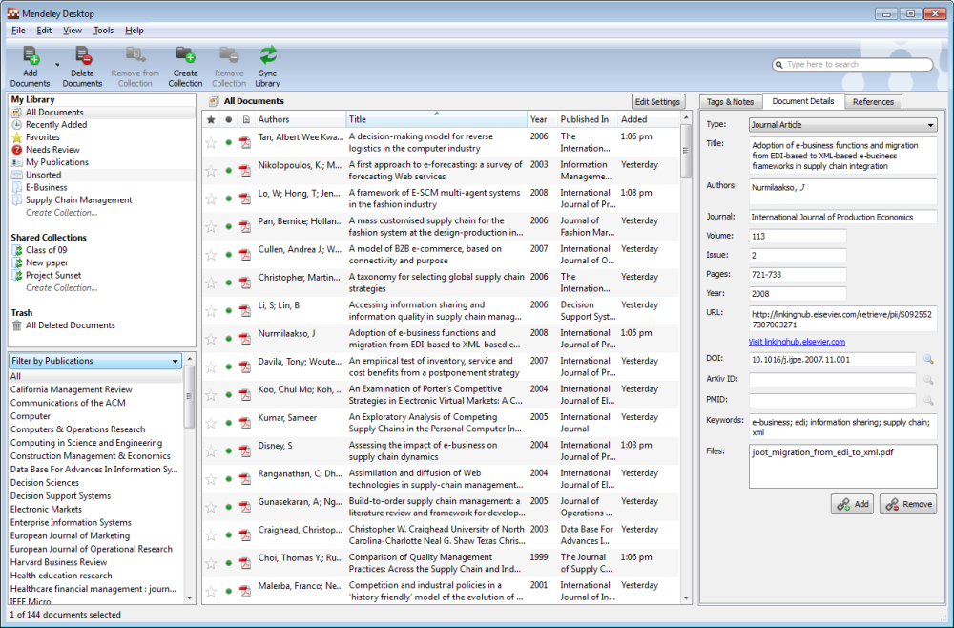
Synchronisez/gérez votre bibliothèque en ligne
Vous pouvez aussi ajouter des références et éditer/gérer votre bibliothèque en ligne
Synchronisez votre bibliothèque

Slide 11
Gestion des documents et des références

Slide 12
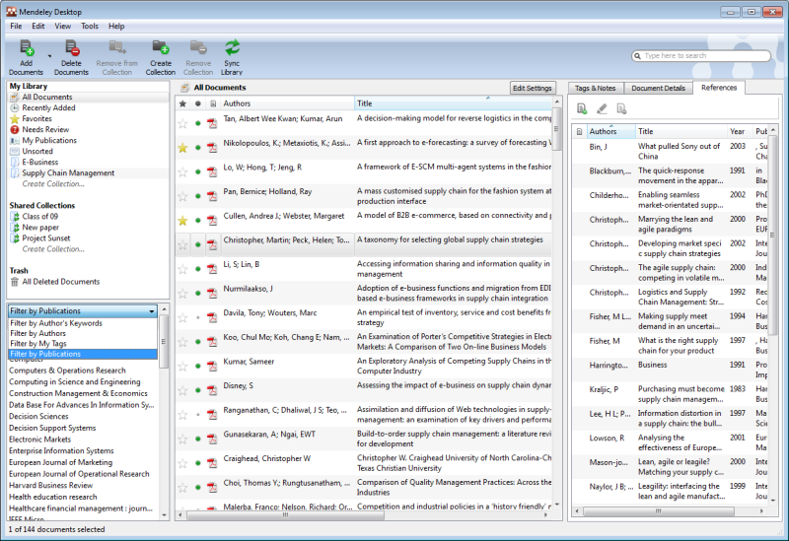
Gérez votre bibliothèque
Ouvrez les fichiers PDF joints à vos références
Joignez une étoile à vos références préférées
Vous pouvez signaler si une référence a été lue ou non avec un point vert
Filtrez par auteurs, marqueurs, publications ou mots clés

Slide 13
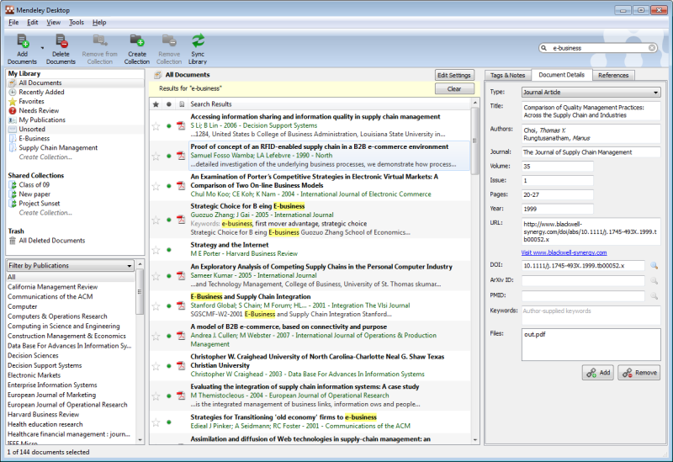
Recherche instantannée

Slide 14
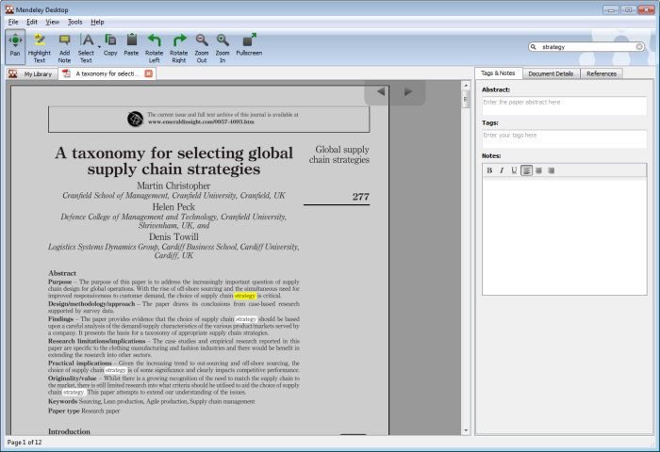
Recherche dans le texte d’un PDF

Slide 15
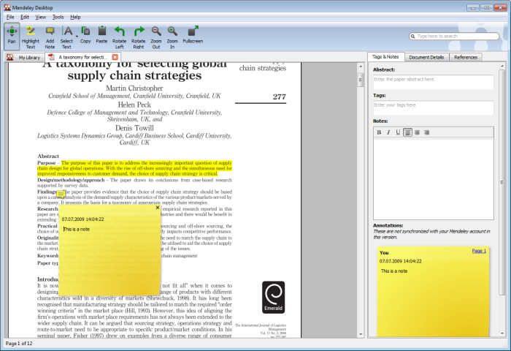
Annotez et surlignez

Slide 16
Citer des références dans Word

Slide 17
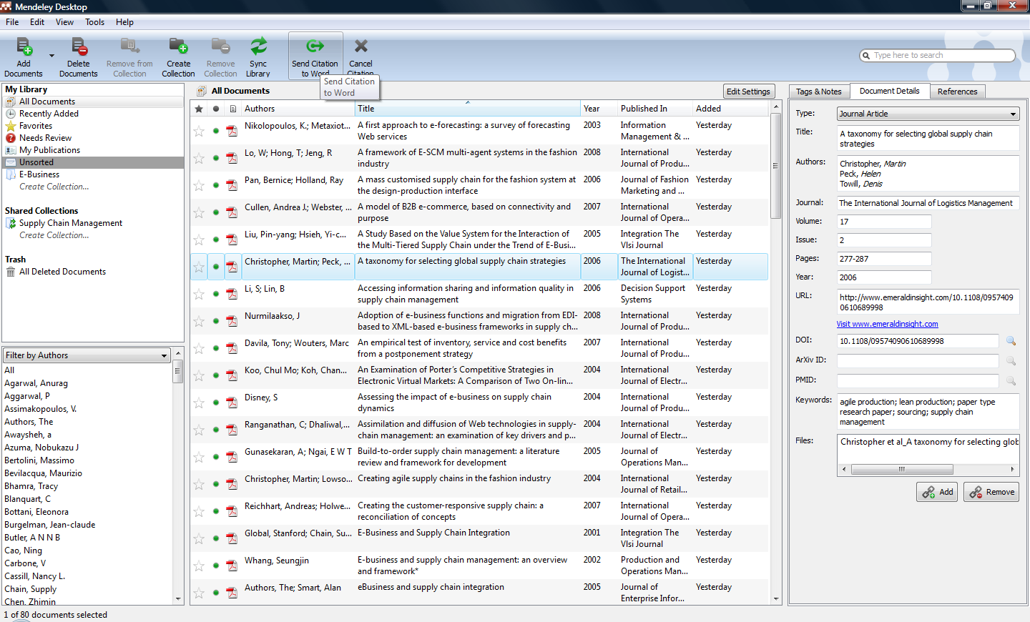
Citer des références dans Word (Mac)
Cliquez sur “Insert Citation”
Sélectionnez la référence que vous voulez citer

Slide 18
Citer des références dans Word (Mac)
Cliquez “Send citation”
La référence apparaîtra selon le style choisi

Slide 19
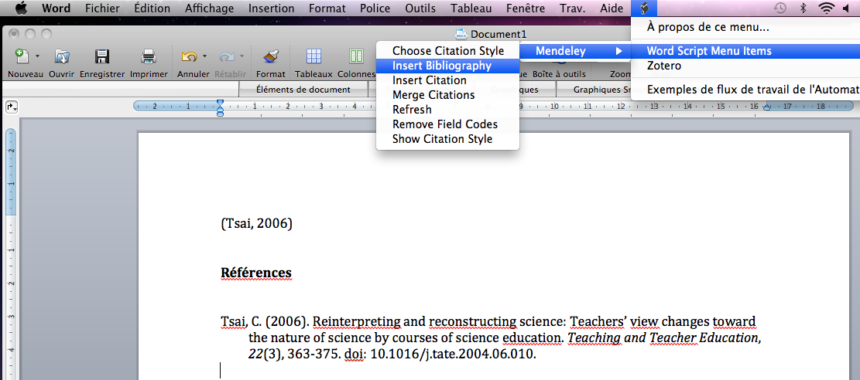
Créer des bibliographies (Mac)
Insérez une bibliographie basée sur les références citées dans le texte

Slide 20
Partager des références

Slide 21
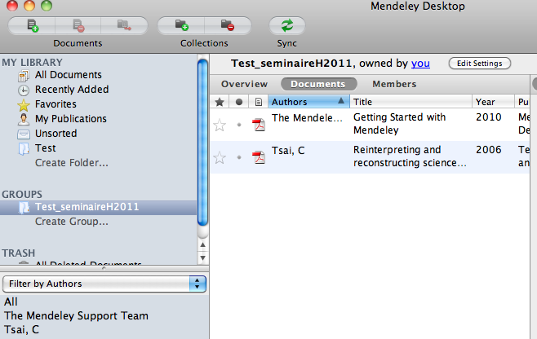
Groupes publics
Tout le monde peut voir ce groupe et son contenu en ligne

Slide 22
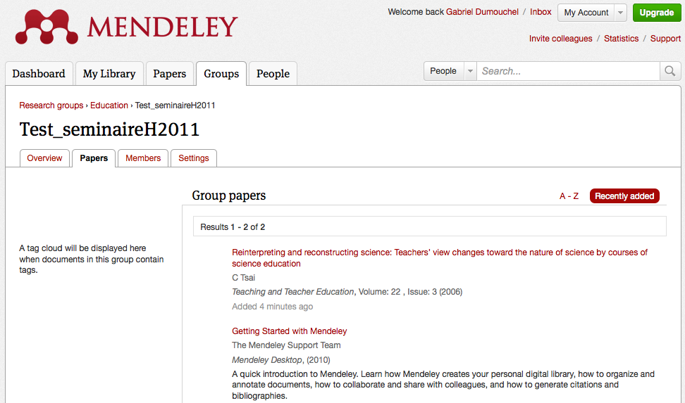
Groupes publics
Par contre, aucun PDF n‘est disponible de cette façon

Slide 23
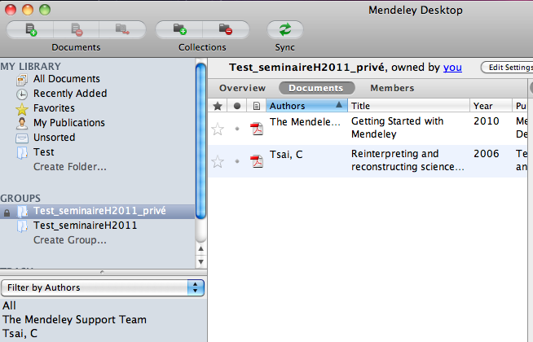
Groupes privés
Les groupes privés permettent de partager des PDF sur le site web de Mendeley, uniquement avec les membres

Slide 24
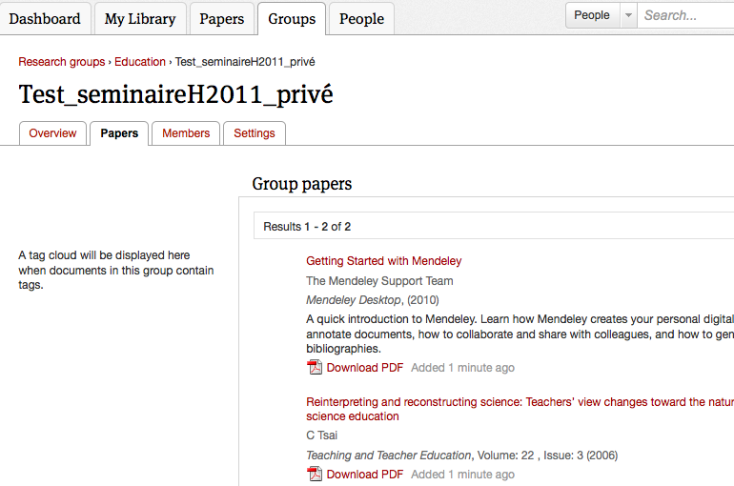
Groupes privés
PDF disponible uniquement aux membres du groupe

Slide 25
Avantages et limites de Mendeley

Slide 26
Avantages et limites de Mendeley
AVANTAGES
Gratuit
Rapide
Prise de notes
Partage
Synchronisation
Lecteur PDF intégré
Outil indépendant d’un navigateur
Fonctionne avec tous les navigateurs
LIMITES
Sauvegardez souvent votre bibliothèque
Interface unilingue anglaise
Impossible de créer des sous-dossiers
Vérifiez toujours l’information des références obtenues
APA francisé de l’UdeM non disponible

Slide 27
Documentation supplémentaire
Sévillano, S. et Cadiou, C. (2010). Manuel d'utilisation du logiciel de gestion bibliographique Mendeley. Aubière, France : Cemagref Aubière. http://bit.ly/fGxc47

Slide 28
Merci!
www.mendeley.com
Gabriel Dumouchel
gabriel.dumouchel@umontreal.ca
Modèle de Power Point utilisé disponible librement sur http://www.mendeley.com/blog/tag/teaching-presentation/

